Slide 1




第二节
第三章
洛必达法则
一、
型未定式
二、
型未定式
三、其他未定式

Slide 2
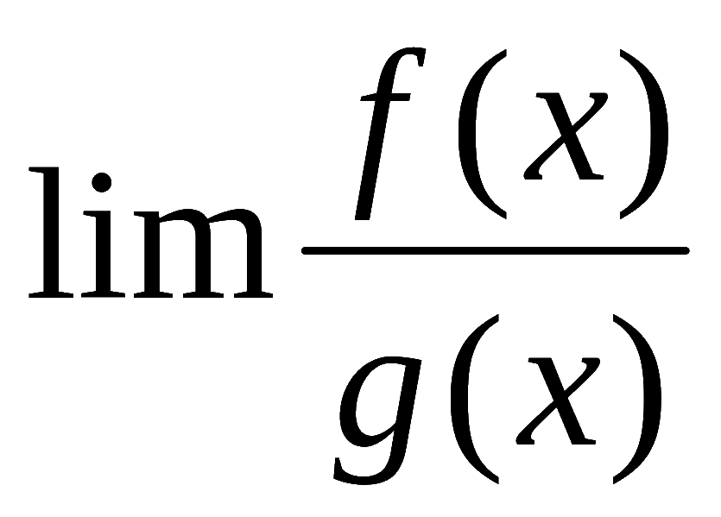
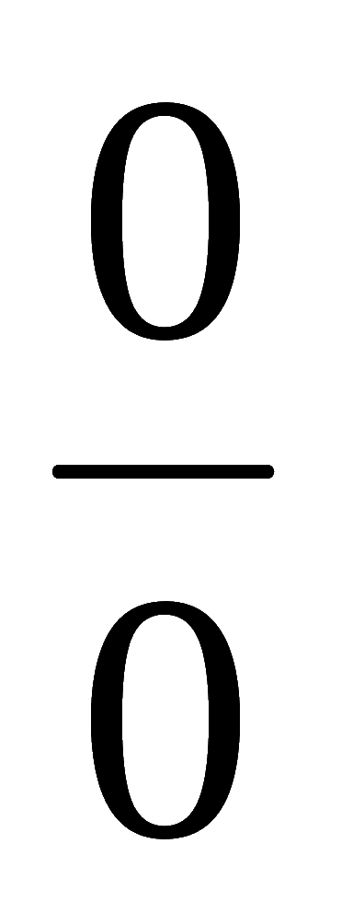

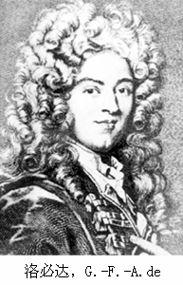
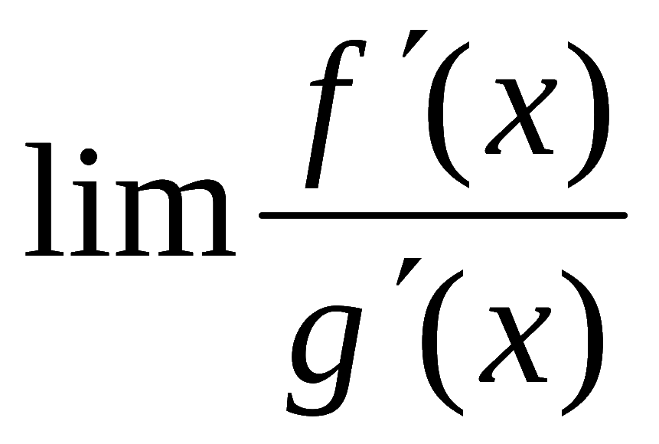

函数的性态
微分中值定理
导数的性态
本节研究:
函数之商的极限
( 或 型)
转化
洛必达法则
导数之商的极限
洛必达
Notes:
运行时，点击相片, 或按钮“洛必达”, 或 “洛必达法则” ，可显示洛必达简介，并自动返回。

Slide 3

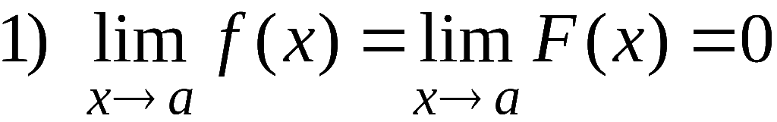
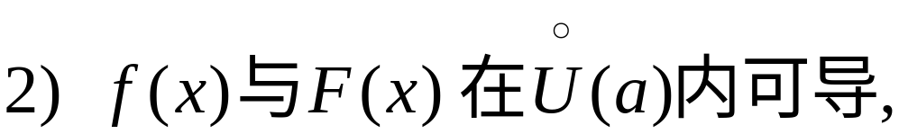
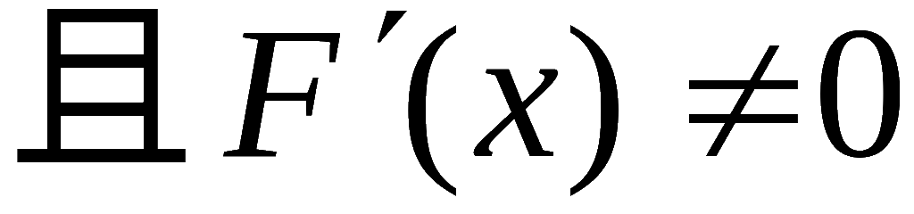
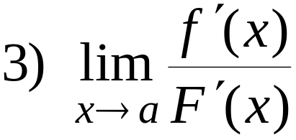

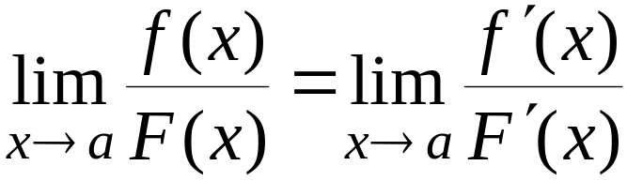
一、
型未定式
定理 1.
存在 (或为 )
(洛必达法则)

Slide 4

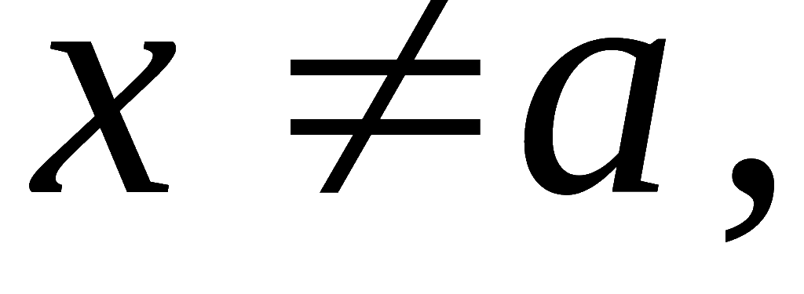
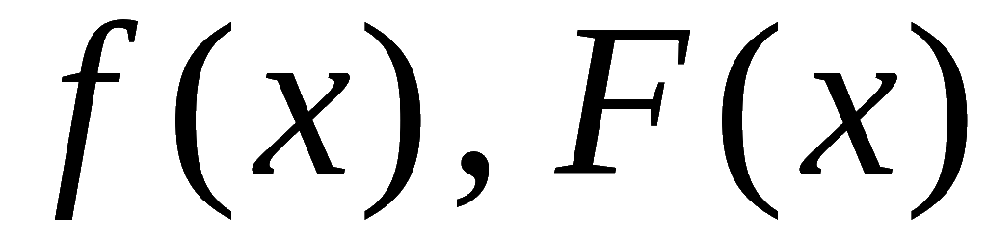
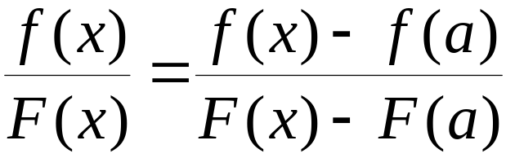
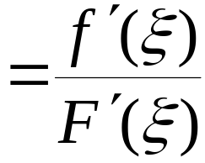
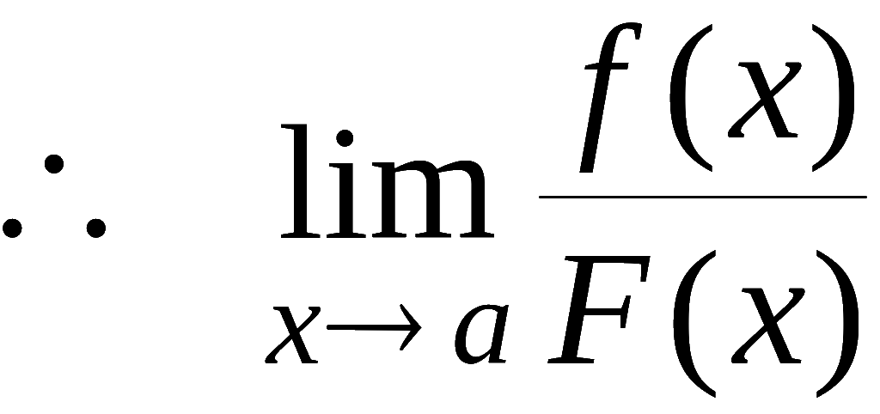
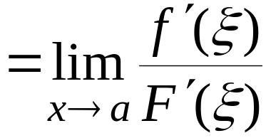

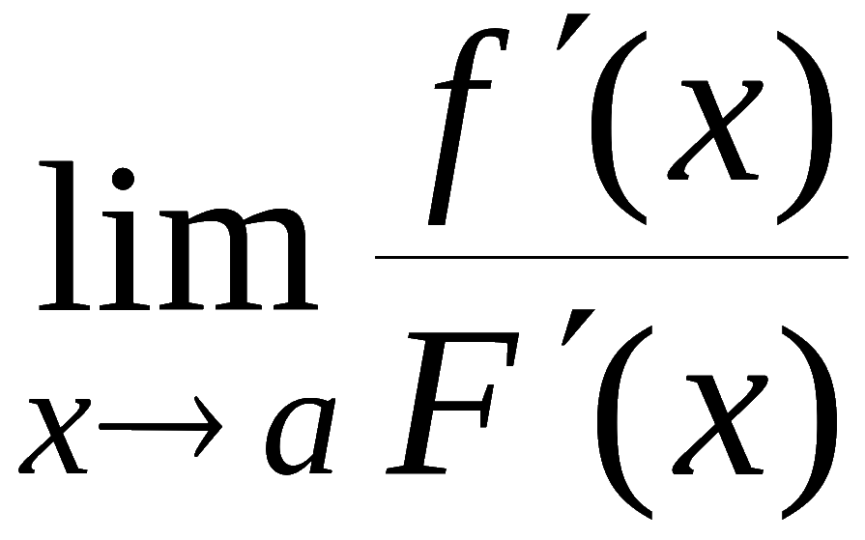
证:
定理条件:
存在 (或为 )
无妨假设
在指出的邻域内任取
则
在以 x, a 为端点的区间上满足柯
西定理条件,
故
( ξ 在 x , a 之间)

Slide 5
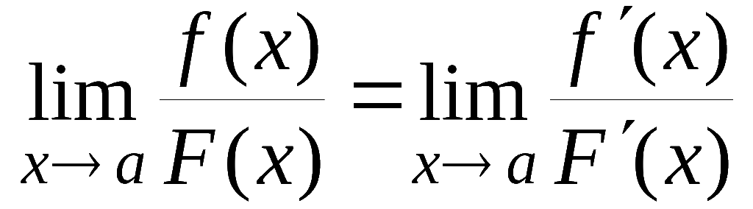

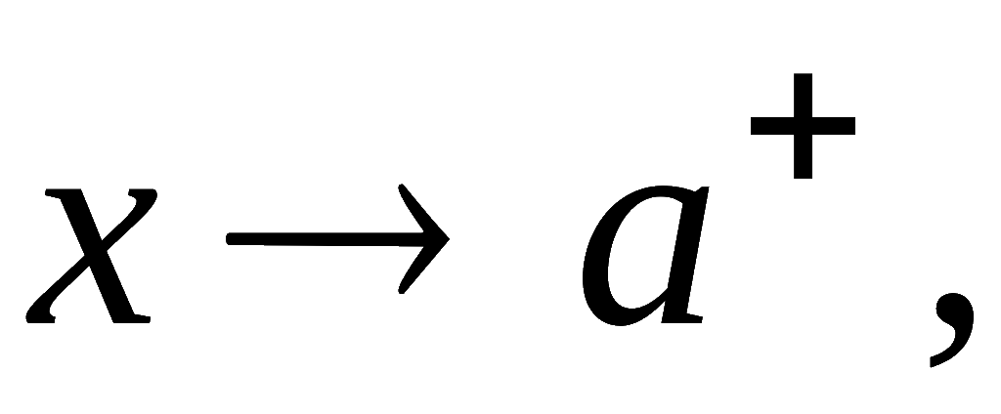
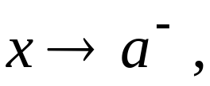
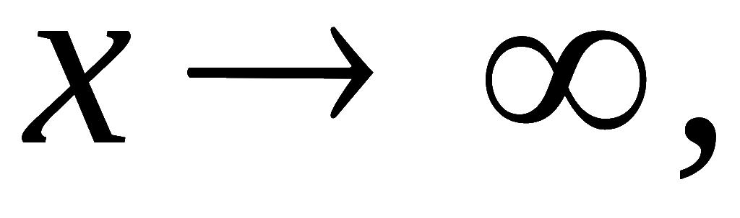


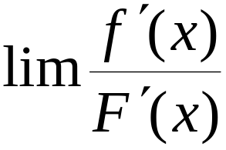
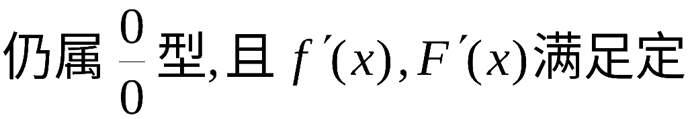
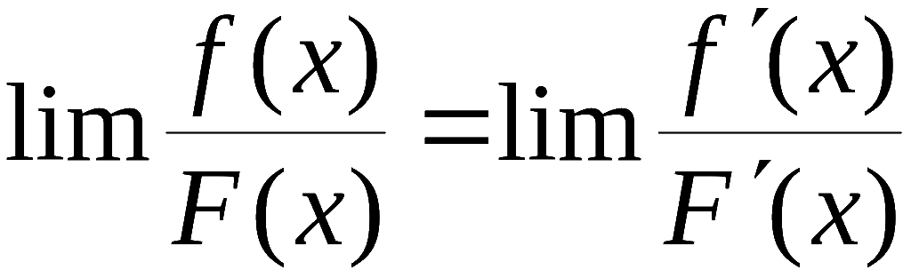
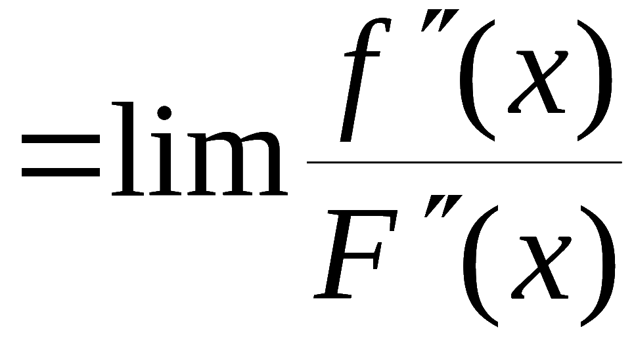
推论1.
洛必达法则
定理 1 中
换为下列过程之一:
条件 2) 作相应的修改 , 定理 1 仍然成立.
推论 2. 若
理1条件,
则
定理1

Slide 6
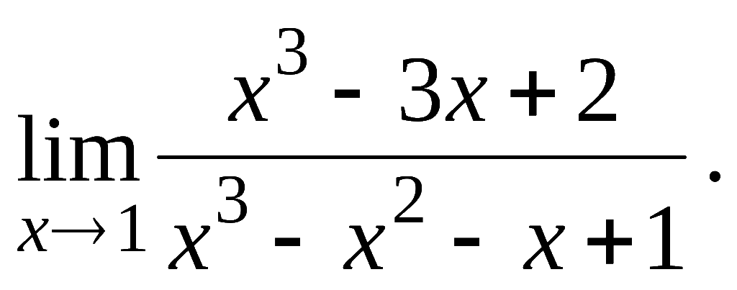
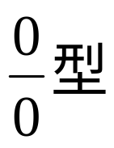
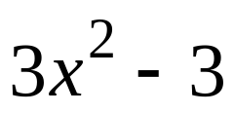
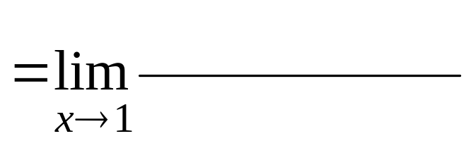
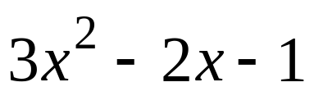
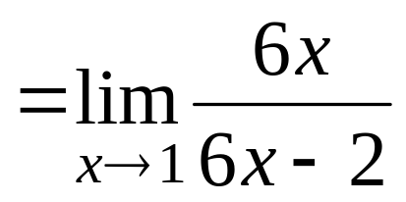
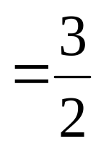
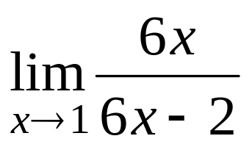

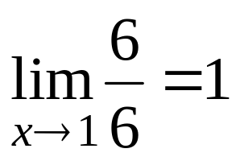
例1. 求
解:
洛
原式
洛
注意: 不是未定式不能用洛必达法则 !

Slide 7
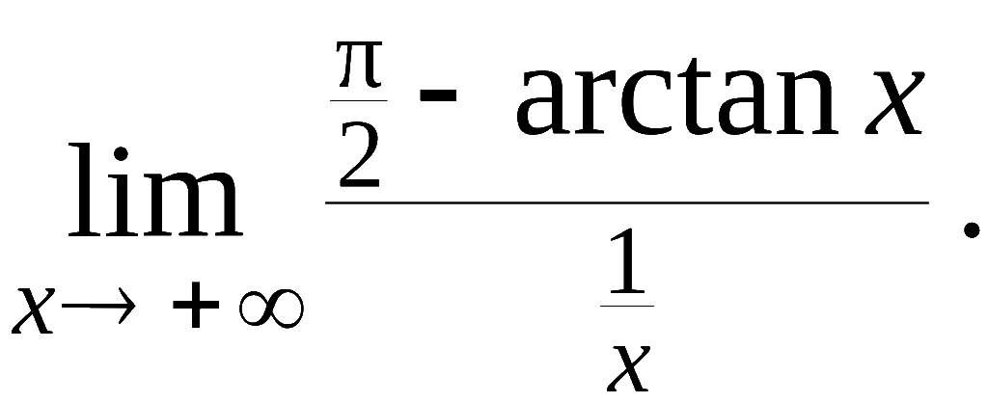

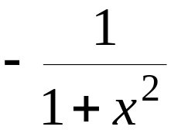
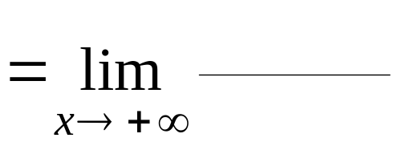
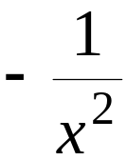
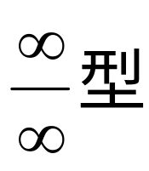
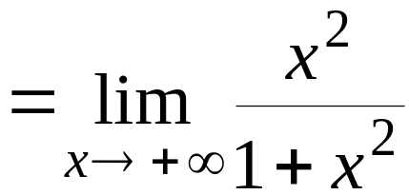
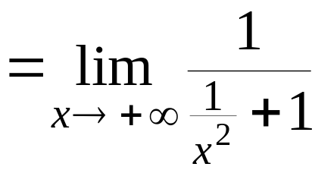

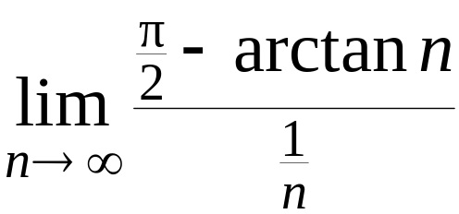
例2. 求
洛
解: 原式
思考: 如何求
( n 为正整数) ?

Slide 8

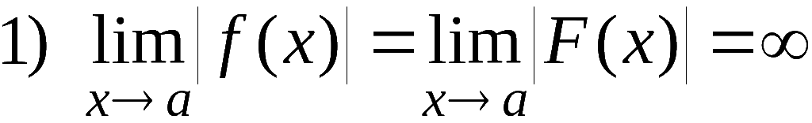
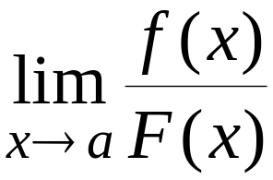
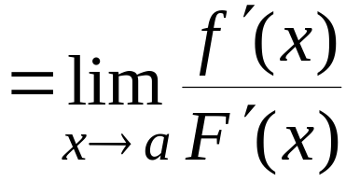
二、
型未定式
定理 2.
存在 (或为∞)
(洛必达法则)
证: 仅就极限
存在的情形加以证明 .

Slide 9
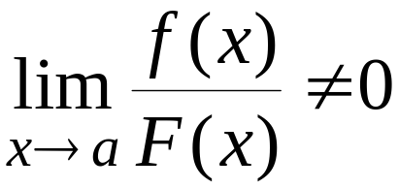
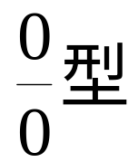
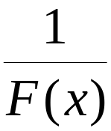
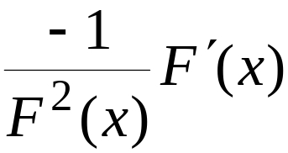
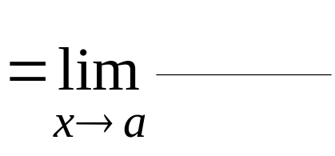
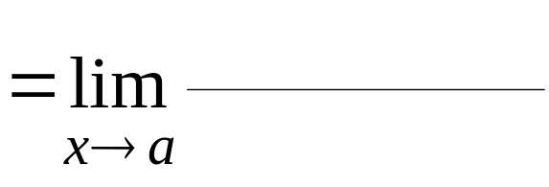






1)
的情形
从而

Slide 10









2)
的情形.
取常数
可用 1) 中结论

Slide 11





3)
时, 结论仍然成立. ( 证明略 )
说明: 定理中
换为
之一,
条件 2) 作相应的修改 , 定理仍然成立.
定理2

Slide 12









例3. 求
解:
原式
例4. 求
解: (1) n 为正整数的情形.
洛
原式
洛
洛

Slide 13








例4. 求
(2) n 不为正整数的情形.
存在正整数 k , 使当 x > 1 时,
从而
用夹逼准则
由(1)

Slide 14












说明:
1) 例3 , 例4 表明
时,
后者比前者趋于
更快 .
2) 在满足定理条件的某些情况下洛必达法则不能解决
计算问题 .
例如,
用洛必达法则
例3.
事实上
例4.

Slide 15







3) 若
不能用洛必达法则 !
即
例如,
极限不存在

Slide 16

















三、其他未定式:
解决方法:
通分
取倒数
取对数
转化
转化
转化
例5. 求
解: 原式
洛

Slide 17






例6. 求
通分
取倒数
取对数
转化
转化
转化
解: 原式
洛

Slide 18





例7. 求
通分
取倒数
取对数
转化
转化
转化
解:
利用 例5
例5
Notes:
运行时, 点击按钮“例5”, 或“利用例5”, 可看例5的画面.

Slide 19








例8. 求
解: 注意到
原式
洛

Slide 20














例9. 求
法1. 直接用洛必达法则.
下一步计算很繁 !
法2. 利用例3结果.
例3
原式
例3
例3
Notes:
运行时，点击按钮“例3”，可显示例3的解题过程。

Slide 21








内容小结
洛必达法则

Slide 22









思考与练习
1. 设
是未定式极限 , 如果
极限不存在 ,
是否
的极限也不存在 ? 举例说明 .
说明3)
分析:
原式
说明3)
Notes:
对第一题, 运行时点击按钮“说明3)”, 可显示有关的说明.

Slide 23













3.
～
分析:
原式
洛
～

Slide 24








4. 求
解: 令
则
原式
洛
洛

Slide 25
作业
P138
1 (6)，(7)，(9)，(12)，(13)，(16),
*4
第三节

Slide 26
洛必达(1661 – 1704)
法国数学家,
他著有《无穷小分析》
(1696),
并在该书中提出了求未定式极
限的方法,
后人将其命名为“ 洛必达法
则 ”.
他在15岁时就解决了帕斯卡提出
的摆线难题 ,
以后又解出了伯努利提出的“ 最速降
线 ” 问题 ,
在他去世后的1720 年出版了他的关于圆
锥曲线的书 .

Slide 27










备用题
求下列极限 :
解:
洛

Slide 28







解: 令
则
原式 =
(用洛必达法则)
(继续用洛必达法则)

Slide 29










解:
原式 =
洛
第三节

